Slide 1
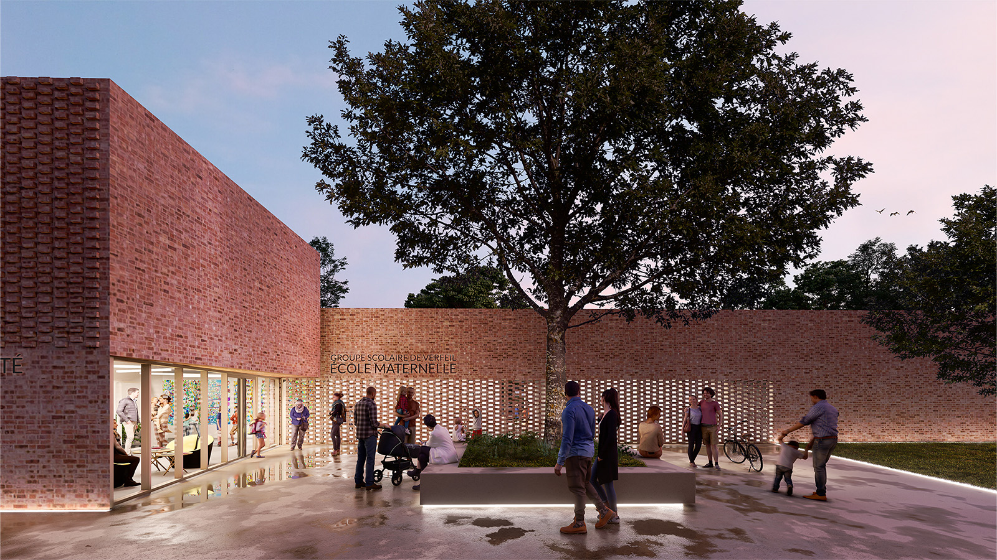
Groupe scolaire de Verfeil (31)
BTS FED – Option GCF | Session 2026

Slide 2
Groupe scolaire de Verfeil (31)
BTS FED – Option GCF | Session 2026

Slide 3
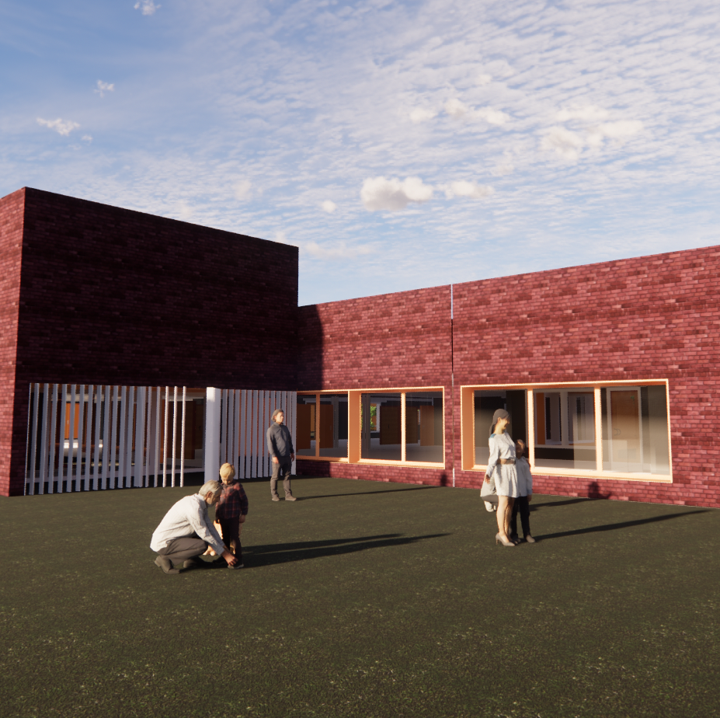
01
PRÉSENTATION DU BÂTIMENT
02
MAQUETTE 3D - REVIT
SOMMAIRE
03
BESOINS DU CLIENT
ECOLE MATERNELLE
04
RÉGLEMENTATIONS & NORMES
05
DIAGRAMMES SYNOPTIQUES
06
BILAN THERMIQUE
07
ANALYSE DU PLANNING
08
PLANNING D’ÉTUDE
09
CONCLUSION

Slide 4
01
PRÉSENTATION DU BÂTIMENT
02
MAQUETTE 3D - REVIT
SOMMAIRE
03
BESOINS DU CLIENT
04
RÉGLEMENTATIONS & NORMES
05
DIAGRAMMES SYNOPTIQUES
06
BILAN THERMIQUE
ECOLE MATERNELLE
07
ANALYSE DU PLANNING
08
PLANNING D’ÉTUDE
09
CONCLUSION

Slide 5
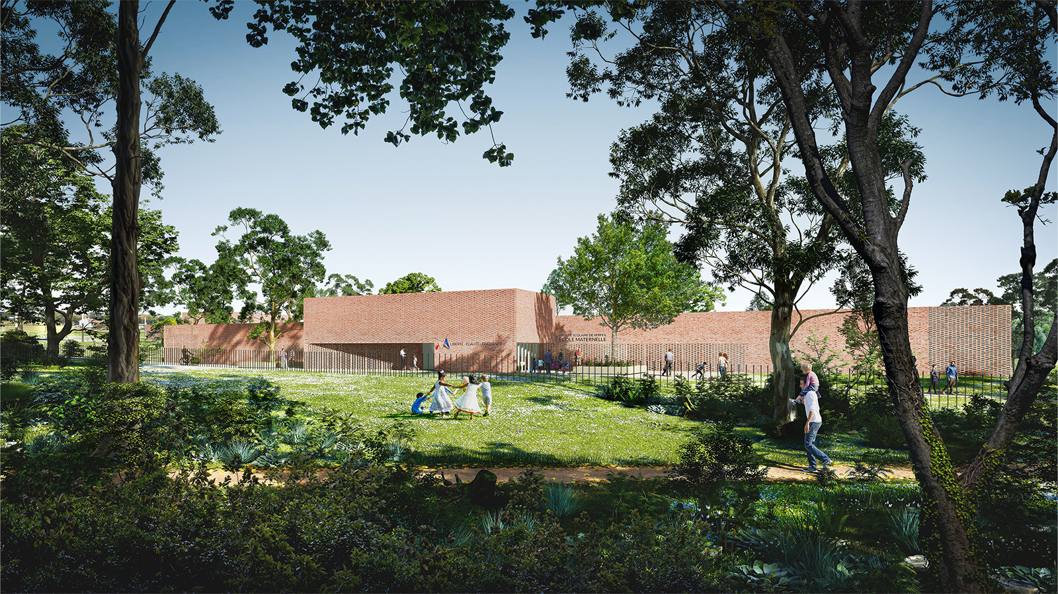
PRÉSENTATION DU BÂTIMENT
H2c
2 870 m²
Groupe scolaire
Construction neuve
ERP 3 type R
H2c
1

Slide 6

ERP 3 type R
H2c
PRÉSENTATION DU BÂTIMENT
2 870 m²
Groupe scolaire
Construction neuve
ERP 3 type R
1
H2c

Slide 7
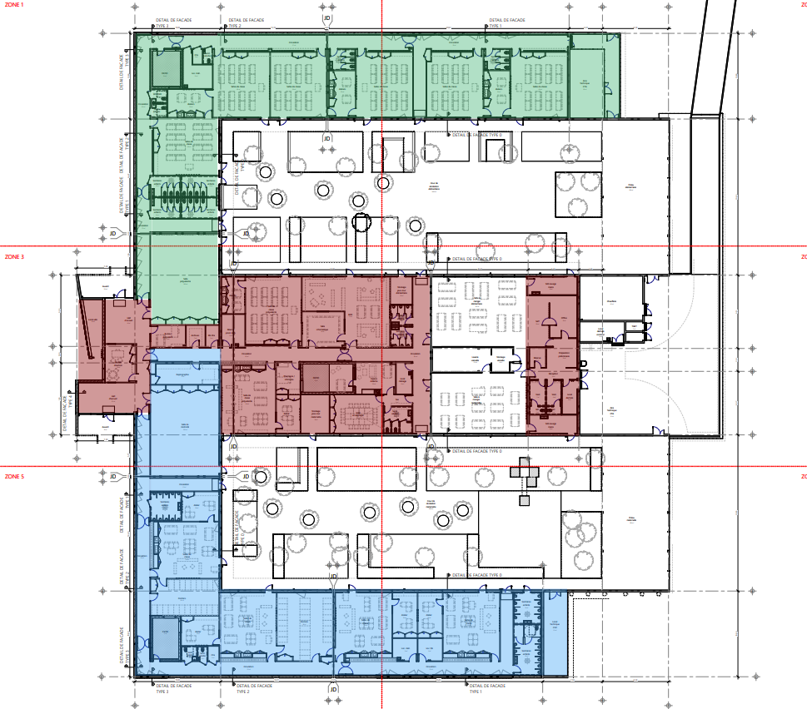
PRÉSENTATION DU BÂTIMENT
Construction neuve
ERP 3 type R
H2c
2 870 m²
Groupe scolaire
Construction neuve
1
ERP 3 type R

Slide 8
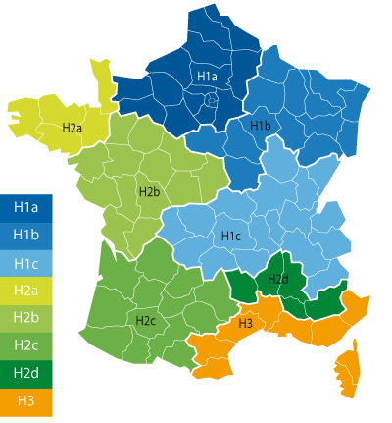
PRÉSENTATION DU BÂTIMENT
Groupe scolaire
Construction neuve
ERP 3 type R
H2c
2 870 m²
Groupe scolaire
1
Construction neuve

Slide 9

PRÉSENTATION DU BÂTIMENT
Groupe scolaire
Construction neuve
ERP 3 type R
H2c
2 870 m²
1
Groupe scolaire

Slide 10
PRÉSENTATION DU BÂTIMENT
Groupe scolaire
Construction neuve
Effectif public = 360
Effectif personnel = 35
Effectif total = 395
ERP 3 type R
H2c
2 870 m²
1
Groupe scolaire

Slide 11







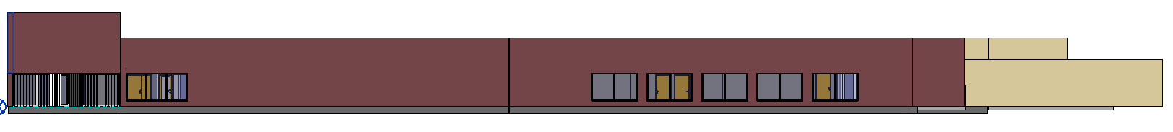
MAQUETTE 3D - REVIT
EST
OUEST
NORD
SUD
2

Slide 12
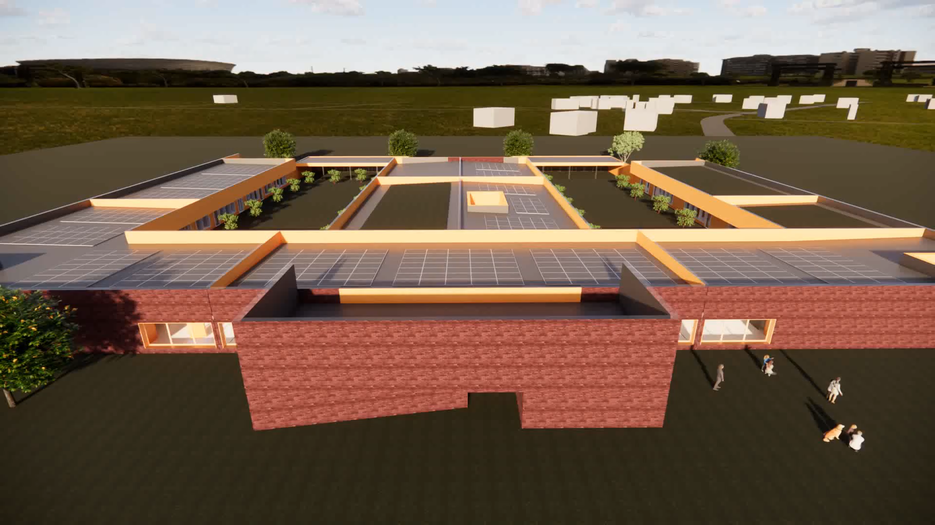
1

Slide 13
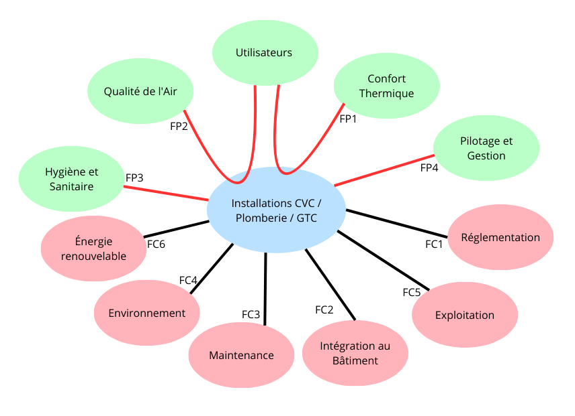

BESOINS DU CLIENT
3
Code | Fonction
FP1 | Confort thermique | Chauffer l’hiver et rafraîchir l’été avec la PAC
FP3 | Hygiène & sanitaire | Fournir l’eau froide, l’ECS et évacuer les eaux usées
FP4 | Pilotage & gestion | Régler et contrôler les installations avec la GTB
FC1 | Réglementation | Respecter les normes ERP et la RE2020
FC3 | Maintenance | Permettre un accès facile pour l’entretien
FC6 | Énergie renouvelable | Utiliser des panneaux photovoltaïques pour réduire le CO₂

Slide 14
BESOINS DU CLIENT
Code | Fonction
FP1 | Confort thermique | Chauffer l’hiver et rafraîchir l’été avec la PAC
FP3 | Hygiène & sanitaire | Fournir l’eau froide, l’ECS et évacuer les eaux usées
FP4 | Pilotage & gestion | Régler et contrôler les installations avec la GTB
FC1 | Réglementation | Respecter les normes ERP et la RE2020
FC3 | Maintenance | Permettre un accès facile pour l’entretien
FC6 | Énergie renouvelable | Utiliser des panneaux photovoltaïques pour réduire le CO₂
3
Notes:
Le client souhaite
assurer le,,,
Produire ECS
Mettre en place une GTB pour piloter l’installation

Slide 15

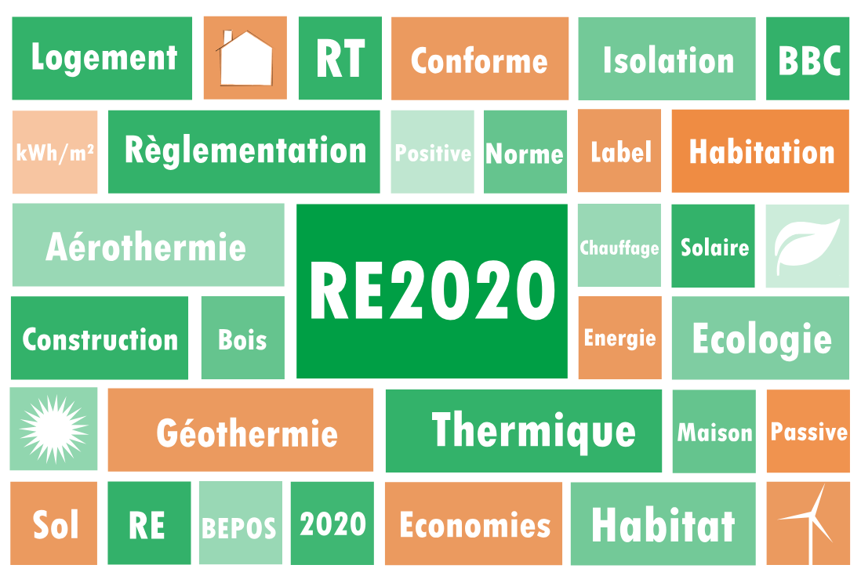

RÉGLEMENTATIONS & NORMES
DTU 60.11 | Calcul des réseaux eau froide et eau chaude
DTU 68.1 | Conception et dimensionnement VMC
DTU 68.2 | Mise en œuvre des systèmes de ventilation
NF EN 13779 | Exigences qualité d’air bâtiments scolaires
DTU 65 | Règles générales installations chauffage
NF EN 378 | Sécurité des installations frigorifiques
RE 2020 | Performance énergétique et carbone
RT 2012 | Protection des occupants
4
Notes:
La cuisine est considérée comme un local à usage spécifique avec de fortes charges internes et des équipements professionnels. Elle n’entre donc pas dans le champ standard de la RE2020 comme les salles de classe.

Slide 16




Indicateur
Bbio | Besoins du bâtiment (chauffage, froid, éclairage)
Cep | Consommation d’énergie primaire totale
Cep,nr | Énergie primaire non renouvelable
Ic énergie | Impact carbone des consommations
Ic construction | Impact carbone des matériaux
DH | Confort d’été (heures d’inconfort)
RE 2020
Réglementation Environnementale 2020
- Applicable aux bâtiments neufs
- En vigueur depuis 2022
Objectifs :
Réduire les consommations énergétiques
Diminuer l’impact carbone
Améliorer le confort d’été
Favoriser les énergies renouvelables
5

Slide 17
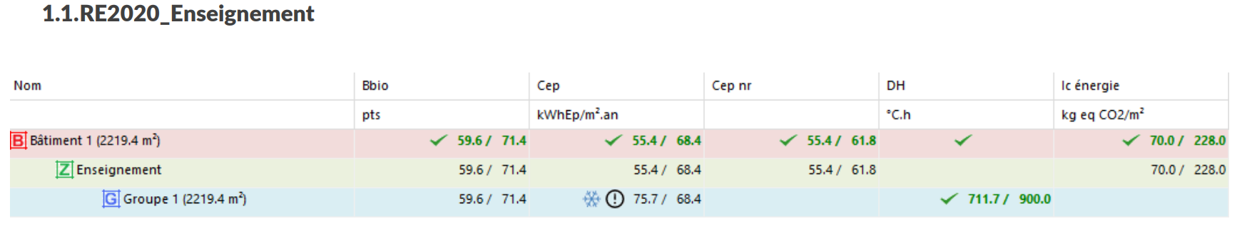
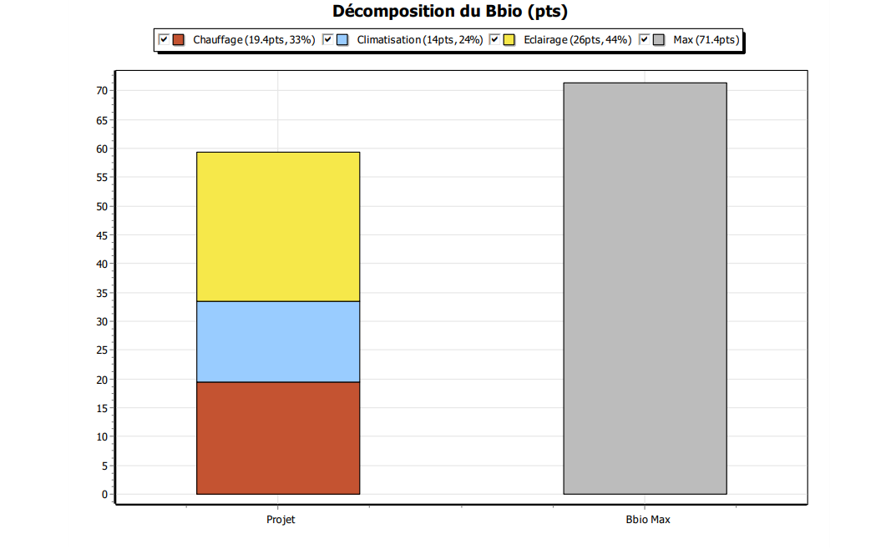
Réglementation Environnementale 2020
- Applicable aux bâtiments neufs
- En vigueur depuis 2022
Objectifs :
Réduire les consommations énergétiques
Diminuer l’impact carbone
Améliorer le confort d’été
Favoriser les énergies renouvelables
RE 2020
Indicateur
Bbio | Besoins du bâtiment (chauffage, froid, éclairage)
Cep | Consommation d’énergie primaire totale
Cep,nr | Énergie primaire non renouvelable
Ic énergie | Impact carbone des consommations
Ic construction | Impact carbone des matériaux
DH | Confort d’été (heures d’inconfort)
5
Réglementation Environnementale 2020
- Applicable aux bâtiments neufs
- En vigueur depuis 2022
Objectifs :
Réduire les consommations énergétiques
Diminuer l’impact carbone
Améliorer le confort d’été
Favoriser les énergies renouvelables

Slide 18
RE 2020
5
Indicateur
Bbio | Besoins du bâtiment (chauffage, froid, éclairage)
Cep | Consommation d’énergie primaire totale
Cep,nr | Énergie primaire non renouvelable
Ic énergie | Impact carbone des consommations
Ic construction | Impact carbone des matériaux
DH | Confort d’été (heures d’inconfort)
Notes:
Le Bbio représente l’efficacité énergétique du bâti.

Slide 19
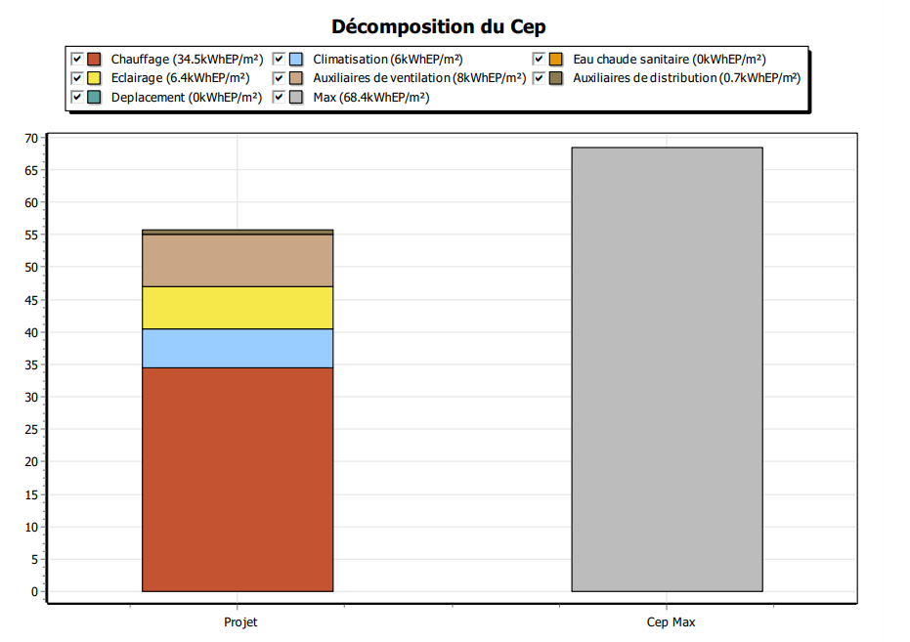
RE 2020
5
Notes:
Le CEP est la consommation conventionnelle en énergie primaire par unité de surface.
L’efficacité des systèmes énergétiques a un impact essentiel sur la valeur de cet indicateur.
Il intègre les consommations de chauffage + ECS + rafraîchissement + éclairage + ventilation.
Dans la RE2020, on ajoute les consommations des ascenseurs, de l’éclairage des circulations et des parkings.

Slide 20
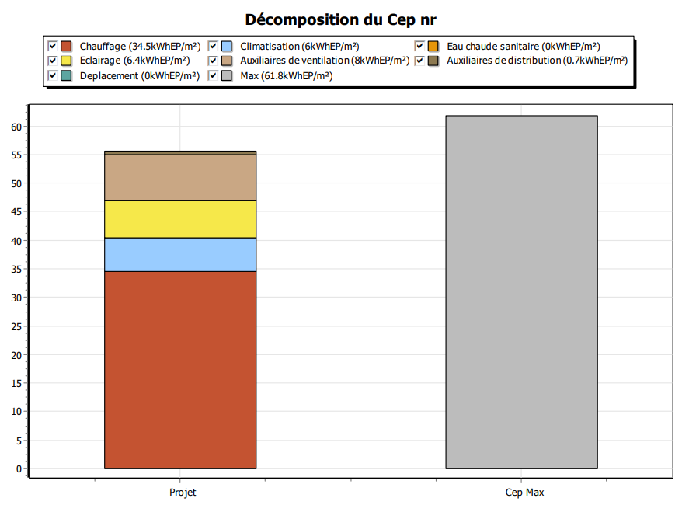
Indicateur | Valeur Projet | Valeur Max
Bbio [points] | 59,5 | 71,4
Cep [kWhEP/m².an] | 55,4 | 68,4
Cep,nr [kWhEP/m².an] | 55,4 | 61,8
Ic énergie [kg eq CO2 / m².an] | 70 | 228
DH [°Ch] | 711,7 | 900
RE 2020
5
Notes:
Le CEP,nr représente la part non renouvelable de la consommation en énergie primaire par unité de surface.
Si la construction comporte une installation photovoltaïque en autoconsommation, l’énergie électrique produite et auto-consommée n’entre pas dans le calcul des indicateurs CEP et CEP,nr.
période de référence de 50 ans.
Ces 2 indicateurs sont calculés en cumulant l’impact sur les émissions de gaz à effet de serre des différentes phases pour l’ensemble du cycle de vie du bâtiment

Slide 21
RE 2020
Indicateur | Valeur Projet | Valeur Max
Bbio [points] | 59,5 | 71,4
Cep [kWhEP/m².an] | 55,4 | 68,4
Cep,nr [kWhEP/m².an] | 55,4 | 61,8
Ic énergie [kg eq CO2 / m².an] | 70 | 228
DH [°Ch] | 711,7 | 900
5

Slide 22
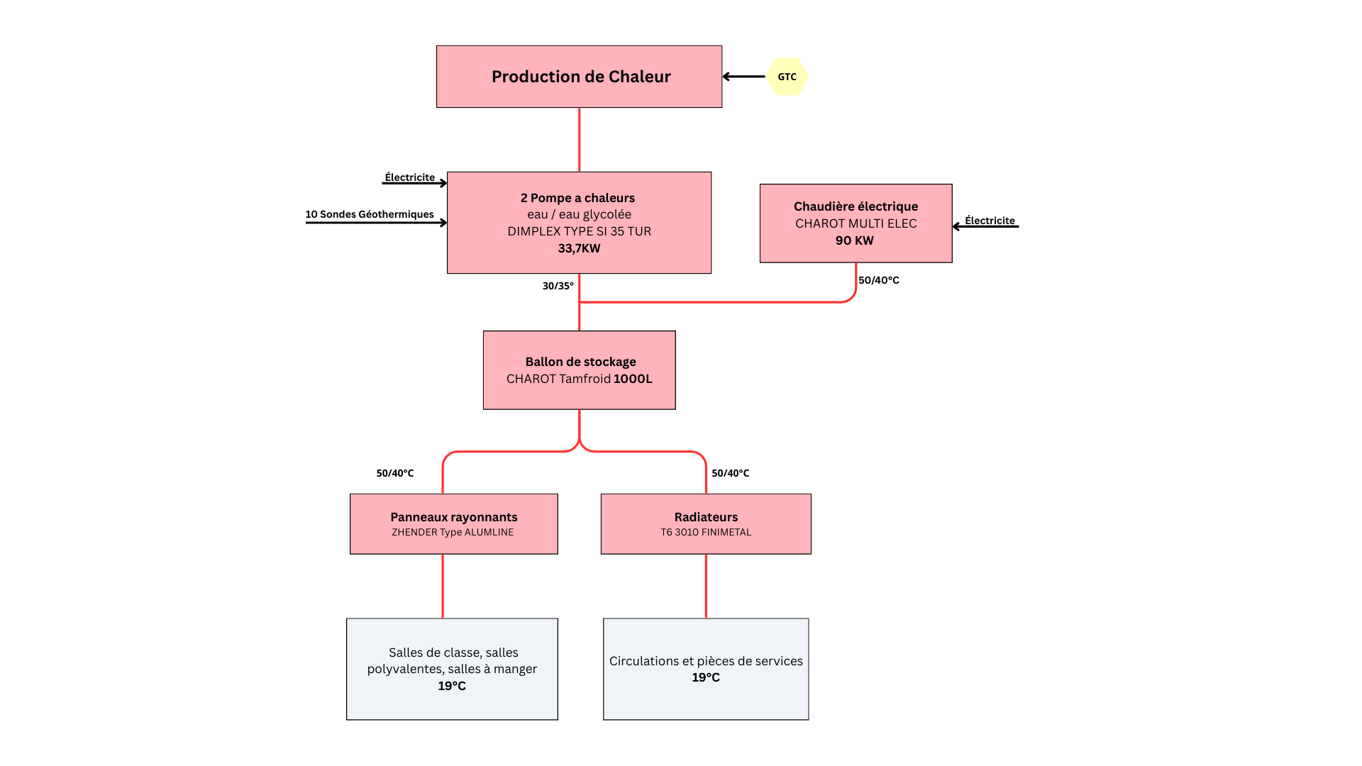
DIAGRAMMES SYNOPTIQUES
6

Slide 23
DIAGRAMMES SYNOPTIQUES
6

Slide 24
DIAGRAMMES SYNOPTIQUES
6

Slide 25
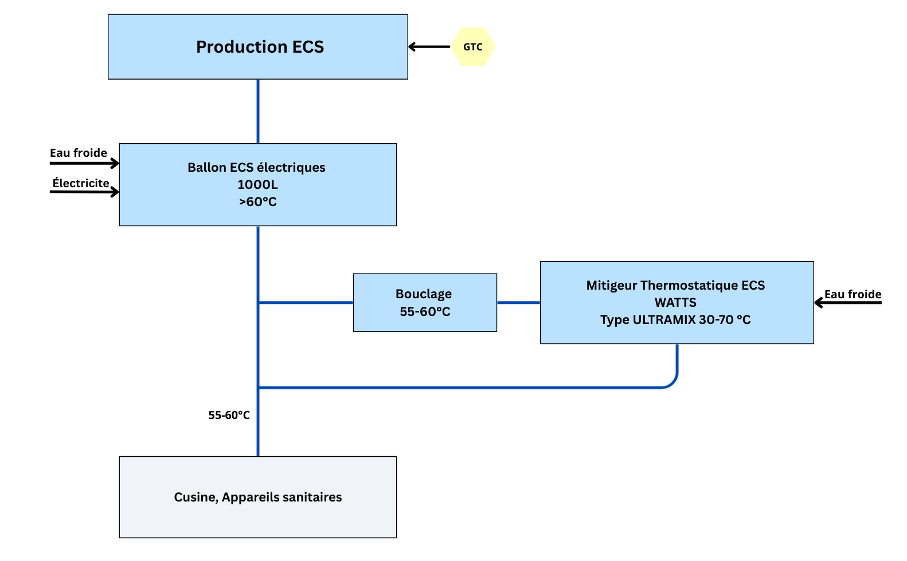
DIAGRAMMES SYNOPTIQUES
7

Slide 26
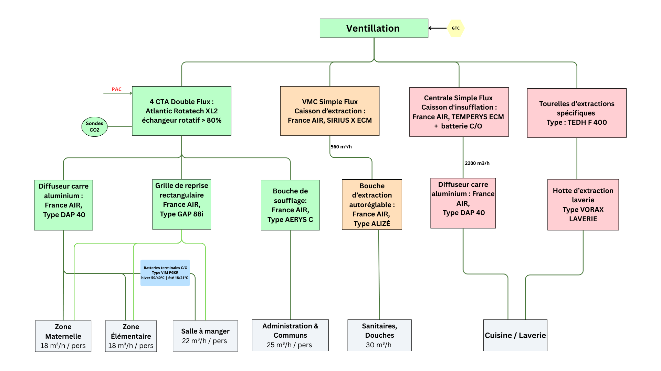
DIAGRAMMES SYNOPTIQUES
8

Slide 27
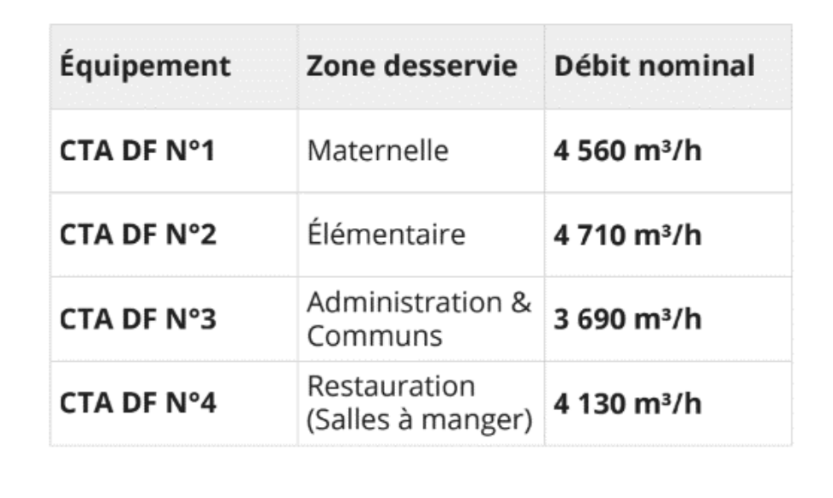
DIAGRAMMES SYNOPTIQUES
8

Slide 28
DIAGRAMMES SYNOPTIQUES
8

Slide 29
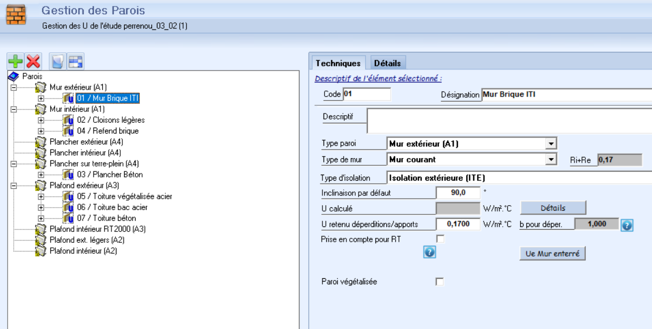
BILAN THERMIQUE
Méthodologie
utilisée
Méthode
Perrenoud U02Win
Haute Garonne (31)
Température intérieure : 19°C
Température extérieure : -5°C
Étude des 8 pièces les plus défavorables
Calcul du ratio moyen (W/m²)
Application à la surface totale
Éléments pris en compte
Murs extérieurs
Planchers
Plafonds
Vitrages
Ponts thermiques
9

Slide 30
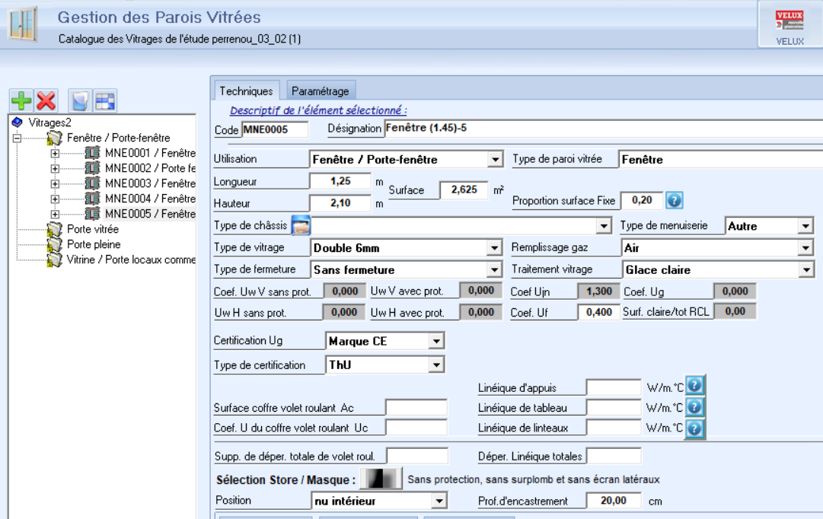
BILAN THERMIQUE
Méthodologie
utilisée
Méthode
Perrenoud U02Win
Haute Garonne (31)
Température intérieure : 19°C
Température extérieure : -5°C
Étude des 8 pièces les plus défavorables
Calcul du ratio moyen (W/m²)
Application à la surface totale
Éléments pris en compte
Murs extérieurs
Planchers
Plafonds
Vitrages
Ponts thermiques
9

Slide 31
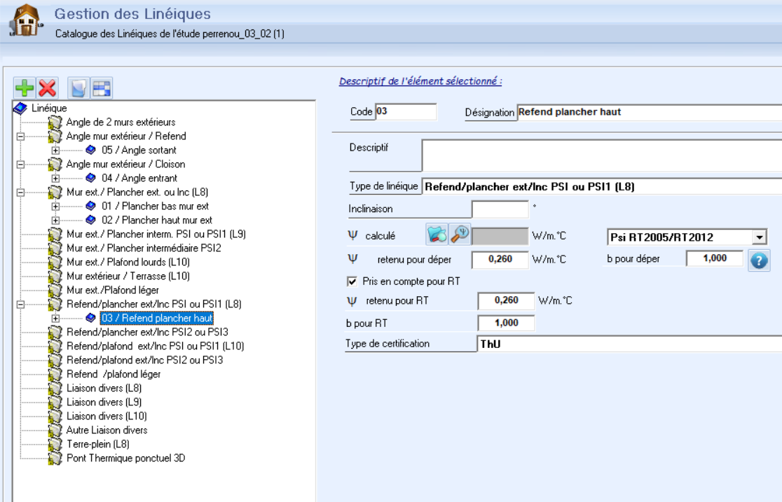
BILAN THERMIQUE
Méthodologie
utilisée
Méthode
Perrenoud U02Win
Haute Garonne (31)
Température intérieure : 19°C
Température extérieure : -5°C
Étude des 8 pièces les plus défavorables
Calcul du ratio moyen (W/m²)
Application à la surface totale
Éléments pris en compte
Murs extérieurs
Planchers
Plafonds
Vitrages
Ponts thermiques

Slide 32
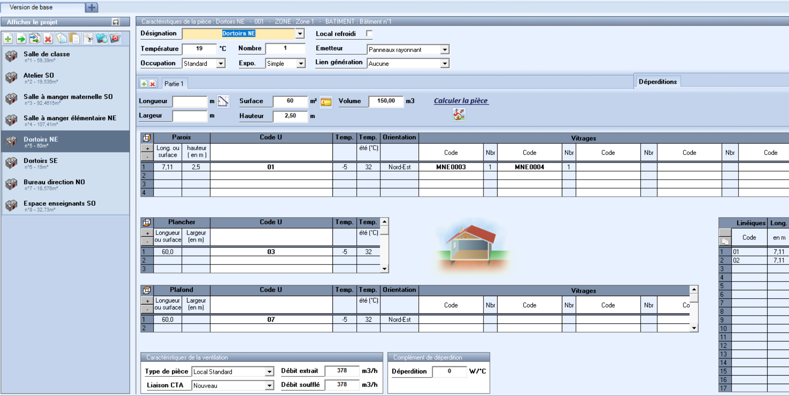
BILAN THERMIQUE
Méthodologie
utilisée
Méthode
Perrenoud U02Win
Haute Garonne (31)
Température intérieure : 19°C
Température extérieure : -5°C
Étude des 8 pièces les plus défavorables
Calcul du ratio moyen (W/m²)
Application à la surface totale
Éléments pris en compte
Murs extérieurs
Planchers
Plafonds
Vitrages
Ponts thermiques
9

Slide 33
BILAN THERMIQUE
Méthodologie
utilisée
Méthode
Perrenoud U02Win
Haute Garonne (31)
Température intérieure : 19°C
Température extérieure : -5°C
Étude des 8 pièces les plus défavorables
Calcul du ratio moyen (W/m²)
Application à la surface totale
Éléments pris en compte
Murs extérieurs
Planchers
Plafonds
Vitrages
Ponts thermiques
9

Slide 34
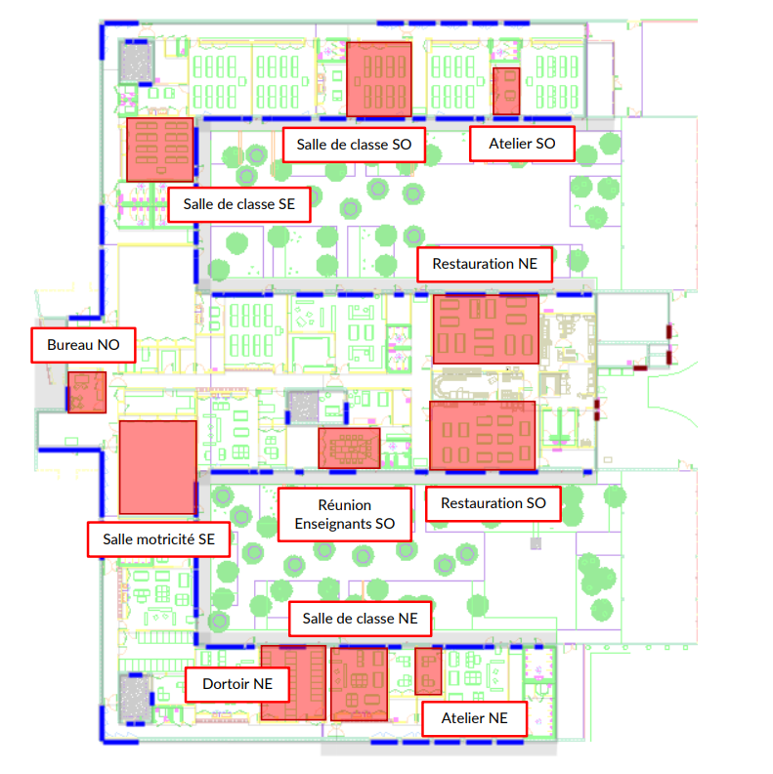
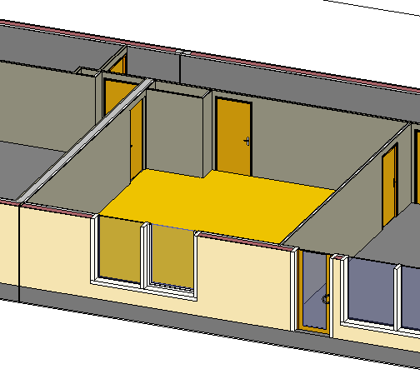
Exemple de calculs Dortoir NE
Dortoir NE
10

Slide 35
Exemple de calculs Dortoir NE
Dortoir NE
8,65 m
7,11 m
10

Slide 36
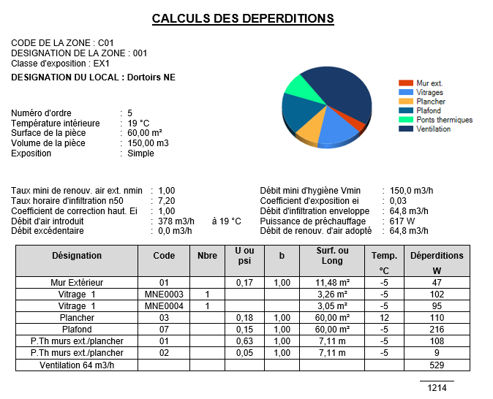
BILAN THERMIQUE PERRENOUD
11

Slide 37
BILAN THERMIQUE PERRENOUD
11

Slide 38
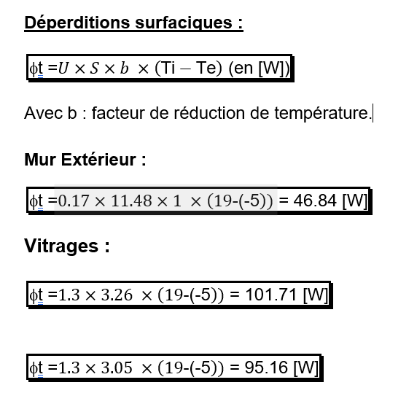
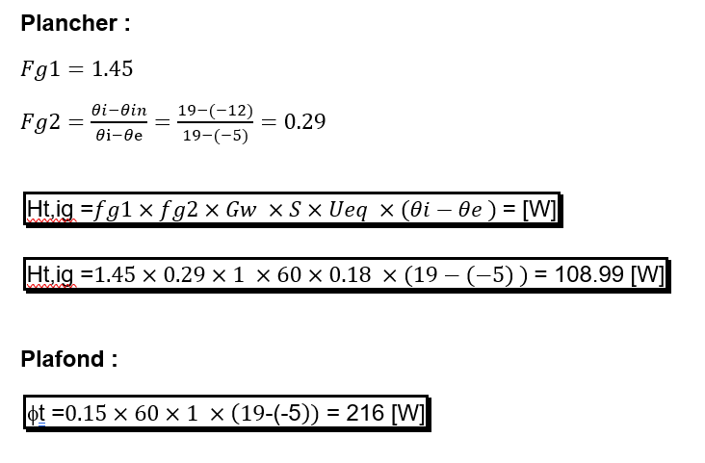
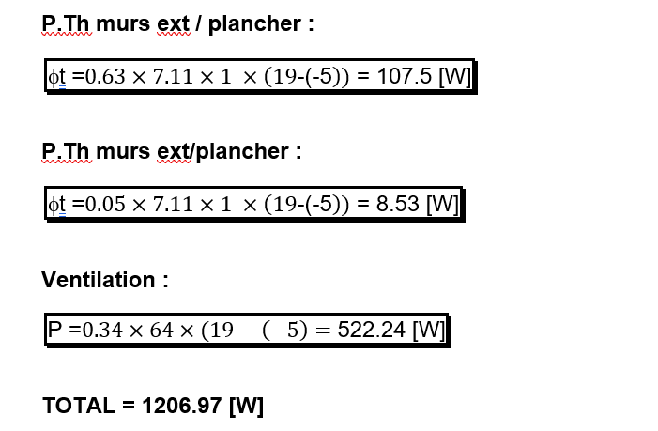
Exemple de calculs Dortoir NE
12

Slide 39
Exemple de calculs Dortoir NE
12

Slide 40


Résultats
CCTP
ANALYSE BILAN THERMIQUE
Surface chauffée : 2 521 m²
Ratio moyen : 21 W/m²
Puissance totale calculée : 53 kW
Puissance installée : 67,4 kW
Marge de sécurité : 14 kW
13

Slide 41
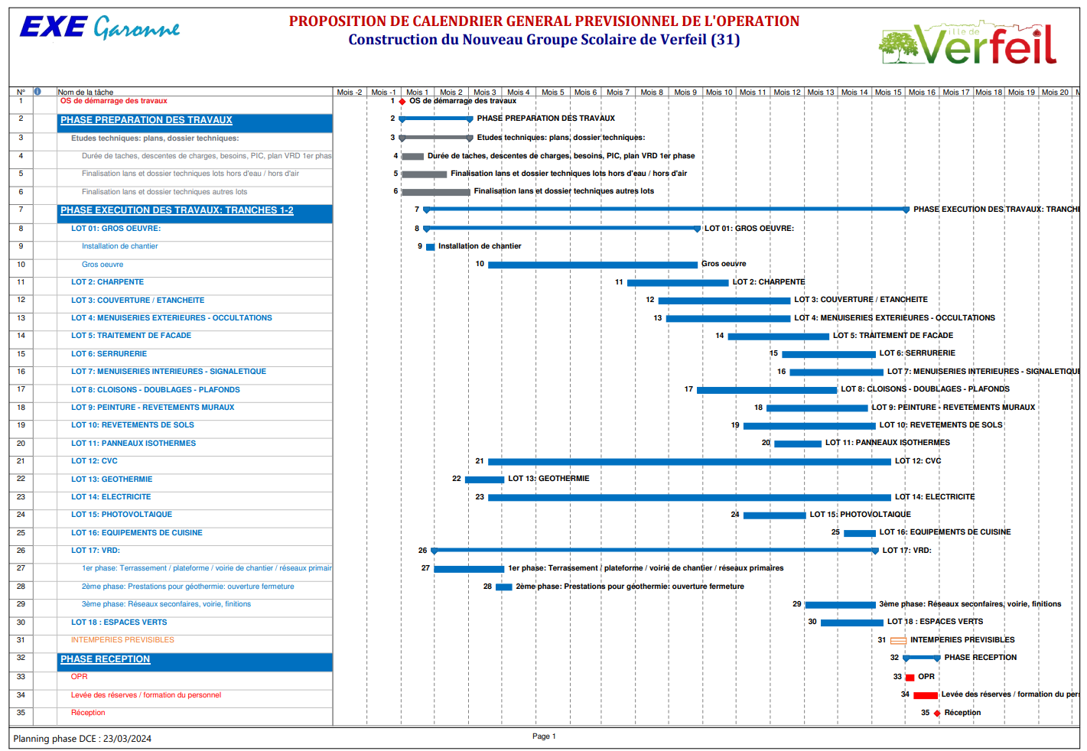
ANALYSE DU PLANNING – LOT CVC
13

Slide 42
ANALYSE DU PLANNING – LOT CVC
Début de l'intervention : Mois 3 (juste après l'installation de chantier et le démarrage du gros œuvre).
Fin de l'intervention : Mois 16
Durée totale : Environ 14 mois,
13

Slide 43




PLANNING D’ÉTUDE
Adithyan Sanal Kumar
Jérémie Kanza Mposa
Zachary Cluzeau
Anatolie
Gore
Étude de la CTA DF 02 – aile maternelle
Dimensionnement des réseaux aérauliques
Étude de la ECS centralisée
Dimensionnement du EF / ECS
Étude du réseau de chauffage
Dimensionnement des Emetteurs– zone élémentaire
Étude de la CTA DF n°4 – salles à manger
batteries C/O et régulation
1
2
3
4
14

Slide 44
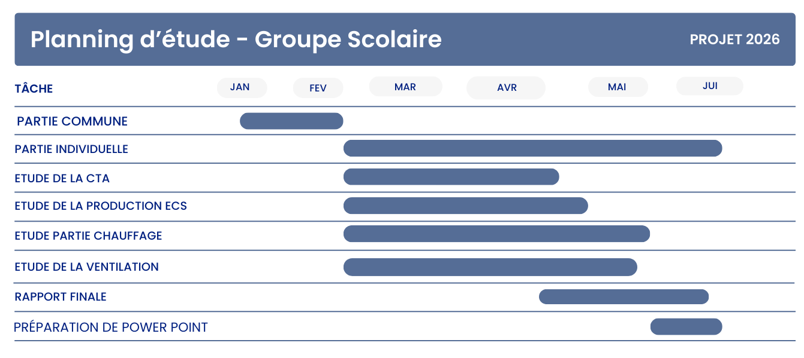
PLANNING D’ÉTUDE
15

Slide 45

CONCLUSION
Bâtiment scolaire performant
Conforme aux réglementations
Systèmes cohérents
Adaptés aux besoins
16
Notes:
Notre projet presente un batiment schlaire performat , conforme aux réglementations
Les systems sont coherents et bien adapter au besoins du client

Slide 46
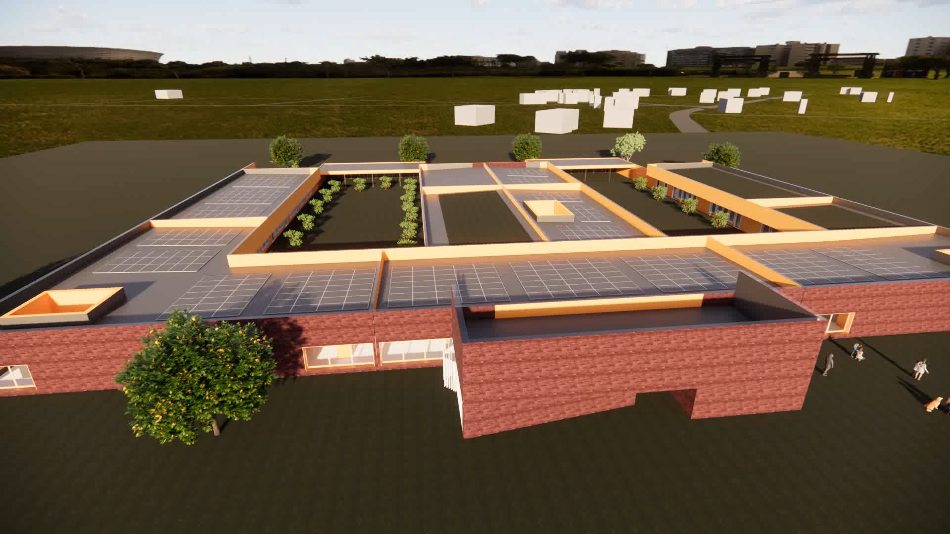
MERCI

